Slide 1
Педсовет №5 от 30.03.2018
"Аукцион педагогических идей"
«Использование проектного метода в нравственно-патриотическом воспитании дошкольников».
Цель: реализация нравственно-патриотического воспитания дошкольников через проектную деятельность.
Повестка дня:
Выполнение решения предыдущего педсовета.
Рассмотрение положения о консультационном пункте / / заведующая д/с Кушерова Г.О.
Ознакомление с Инструкцией о пропускном режиме / / заведующая д/с Кушерова Г.О.
Приказ о завершении 2017-2018 уч года / заведующая д/с Кушерова Г.О.
Творческая лаборатория воспитателя Кирисюк М.Ф. (подтверждение 2 кв кат) по теме самообразования.
Рассмотрение заявлений на аттестацию на 2017-2018 уч г / заведующая д/с Кушерова Г.О.
Аукцион педагогических идей (представление проектов) / педагоги
Итоги смотра-конкурса групповых уголков нравственно-патриотического воспитания дошкольников / заведующая д/с Кушерова Г.О.
Решение педагогического совета №5

Slide 4
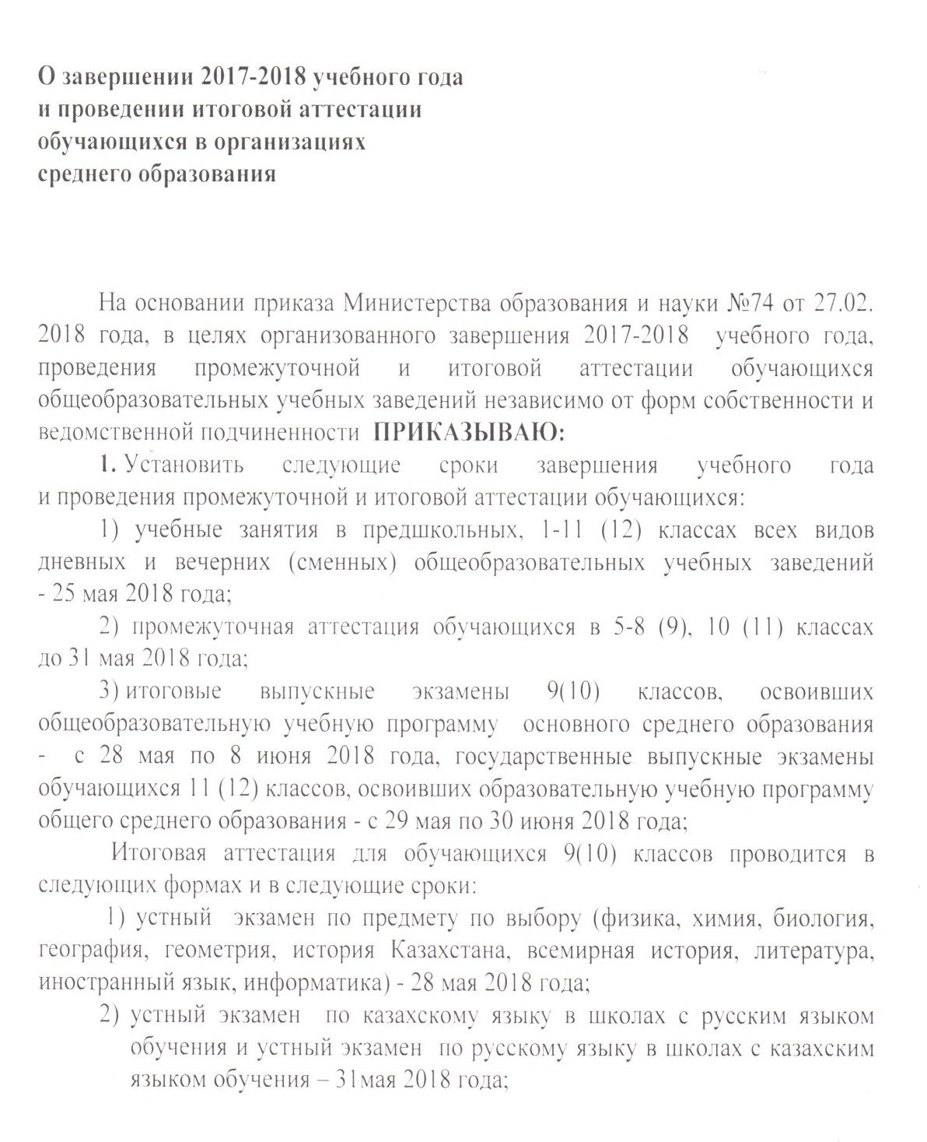

Slide 8
Воспитание любви к родному краю, к родной культуре, к родному городу,
к родной речи – задачи первостепенной важности, и нет необходимости это доказывать.
Но как воспитать эту любовь? Она начинается с малого – с любви к своей семье, к своему дому. Постоянно расширяясь, эта любовь к родному переходит в любовь к своему государству, к его истории, его прошлому
и настоящему, а затем ко всему человечеству
Д.С. Лихачев

Slide 9
МАМА
Любимое слово.
КАМЕНЬ
Весомое слово.
ПЛАМЯ
Горячее слово.
РОДИНА
Лучшее слово!

Slide 10
Я- патриот своей страны.

Slide 11
РОДИНА – это
улица наша и дом,
Где ты играешь с любимым котом,
Где твой излюбленный ящик с песком,
Луг, чтоб бежать босиком,
Речка за светлым леском,
Зимний денёк со снежком,
Лёд под блестящим коньком,
Садик и школа потом.

Slide 12
Как вы понимаете слово РОДИНА?
Родина
малая родина
Великая Родина
Казахстан
улица,
дом, традиции, обычаи
семья, народ, язык,
родословная история,
культура
__________________________________________

Slide 13
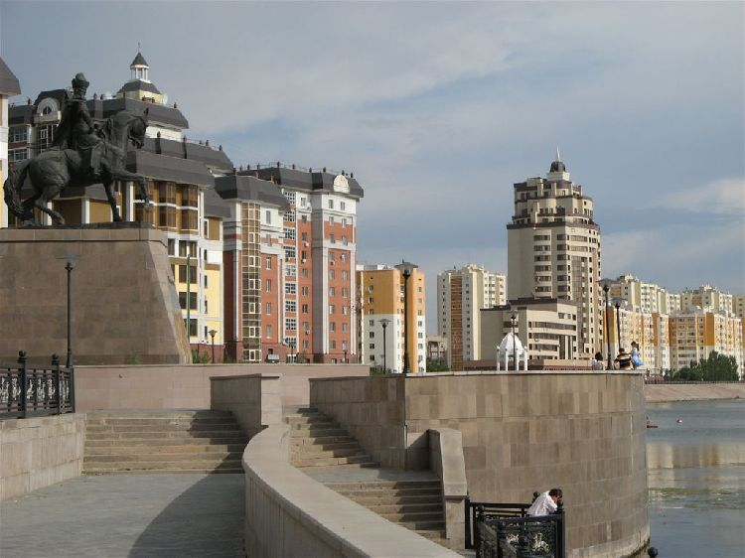
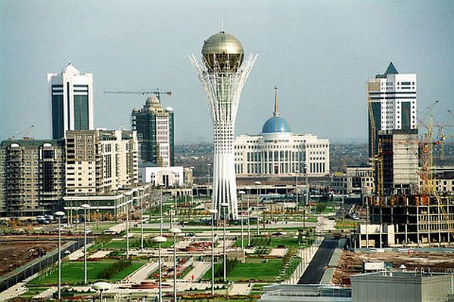
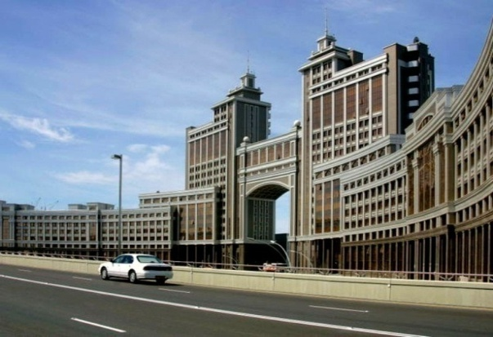
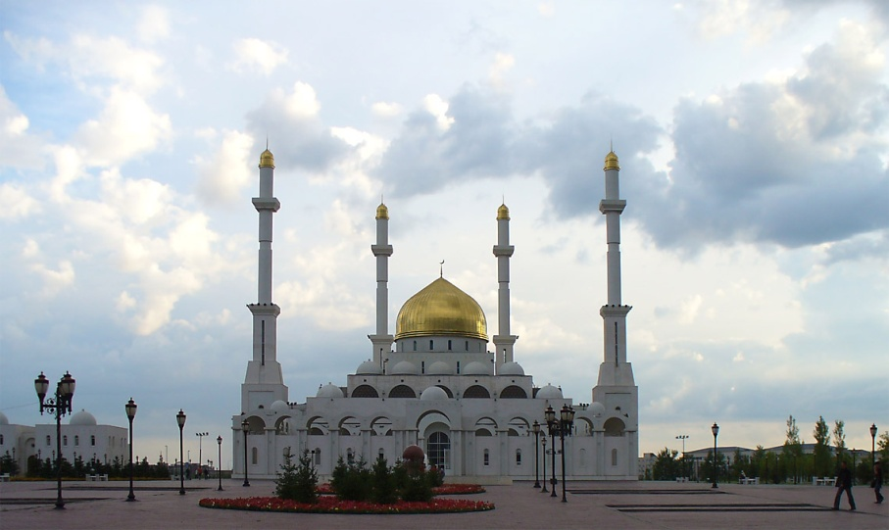
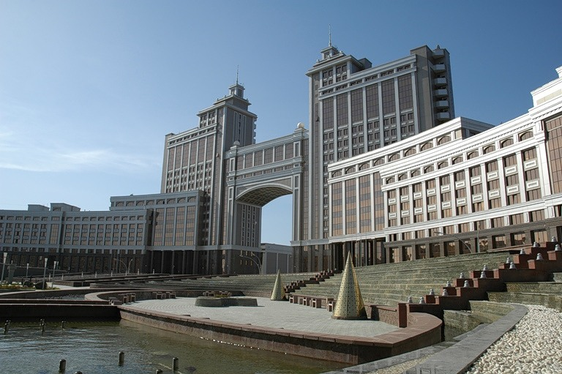
Символом Казахстана также можно считать
столицу нашей Родины - Астану.

Slide 14
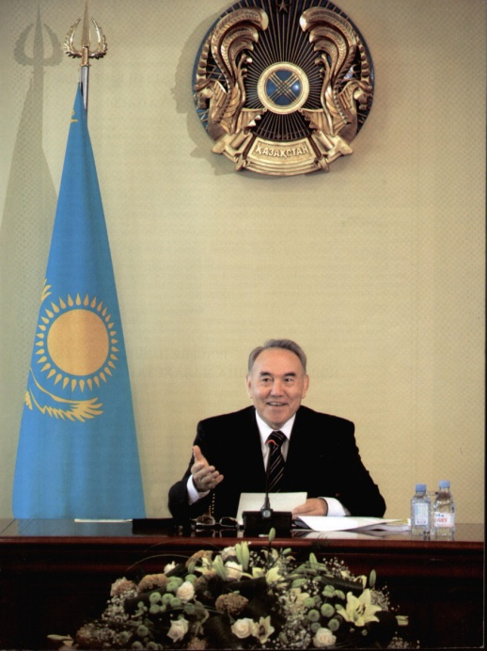
«Мы должны развивать у всех граждан Казахстана чувство патриотизма и любви к своей стране»,- сказал глава нашего государства в Программе
«Казахстан -2030».
П А Т Р И О Т И З М
(греч. Patris – родина, отечество) – любовь к своей Родине, народу, его истории, языку, национальной культуре; преданность Родине, гордость за неё, стремление служить её интересам, защищать от врагов.

Slide 15
В этом мире у нас есть только одна Отчизна - это независимый Казахстан.
« Мы –
казахстанцы , и говорим об этом с гордостью».

Slide 16
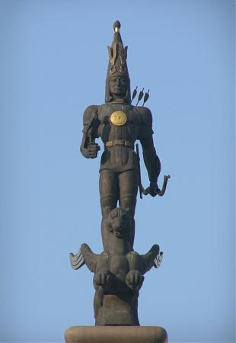
Монумент независимости Казахстана

Slide 17
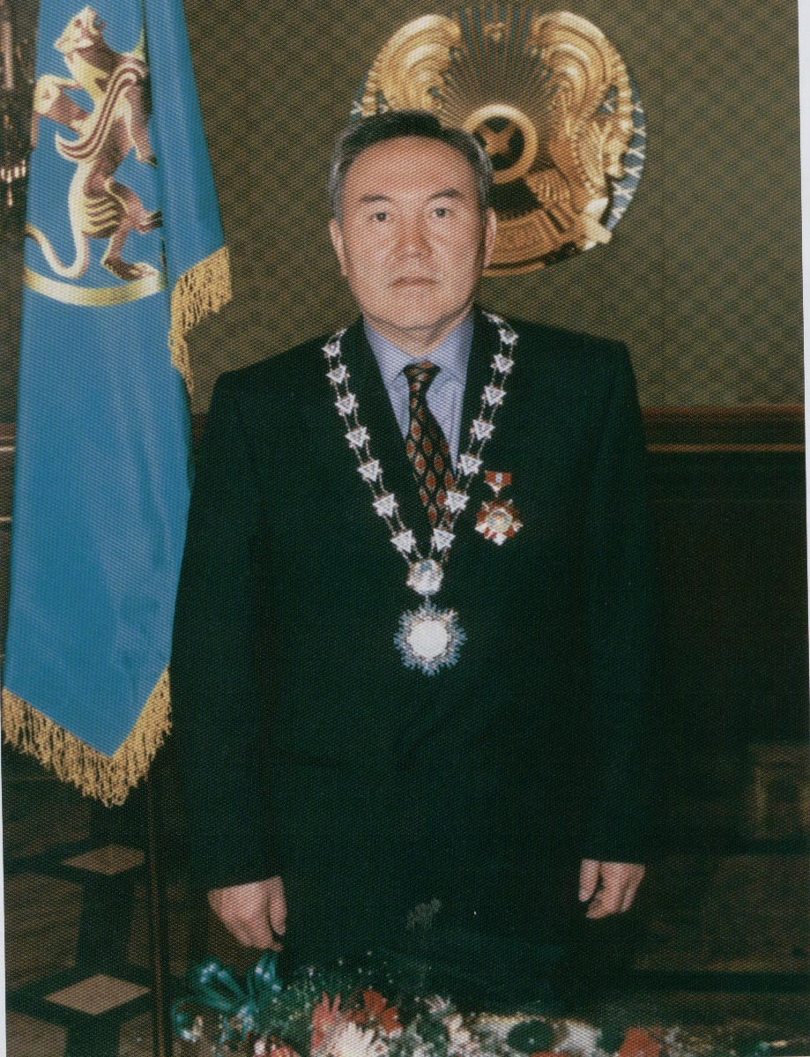

Slide 19
«Мәңгілік Ел» – это национальная идея нашего общеказахстанского дома, мечта наших предков.

Slide 20
Ценности:
1. Это Независимость Казахстана.
2. Национальное единство, мир и
согласие в нашем обществе.
3.Это светское общество и высокая
духовность.
4.Зкономический рост на основе
индустриализации и инноваций.
5. Это Общество Всеобщего Труда.
6.Общность истории, культуры и языка.
7. Это национальная безопасность и
глобальное участие нашей страны в
решении общемировых и региональных
проблем.

Slide 21
Ценности:
1. Это Независимость Казахстана.
2. Национальное единство, мир и
согласие в нашем обществе.
3.Это светское общество и высокая
духовность.
4.Зкономический рост на основе
индустриализации и инноваций.
5. Это Общество Всеобщего Труда.
6.Общность истории, культуры и языка.
7. Это национальная безопасность и
глобальное участие нашей страны в
решении общемировых и региональных
проблем.

Slide 22
Люди разных национальностей

Slide 23
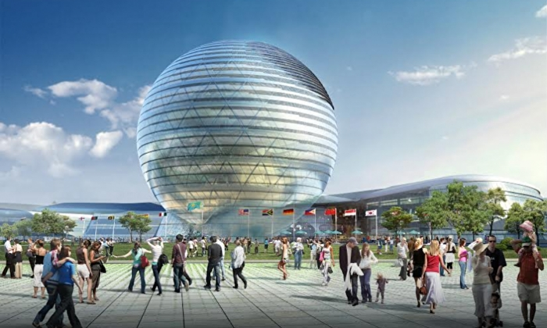
ЭКСПО-2017 -«Энергия будущего»

Slide 25
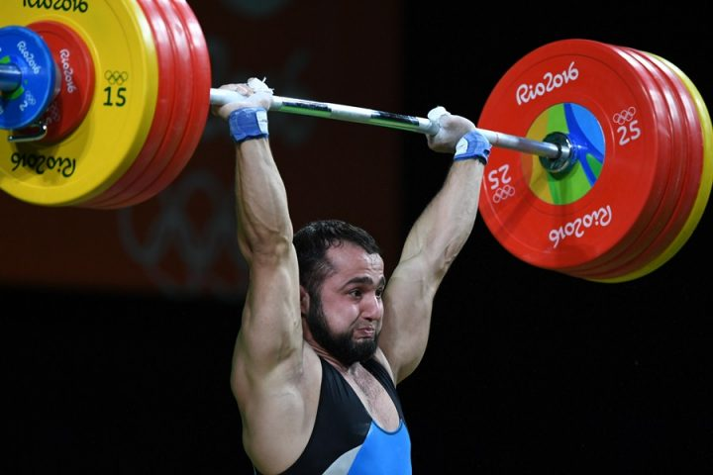
тяжелоатлет Ниджат Рахимов

Slide 26
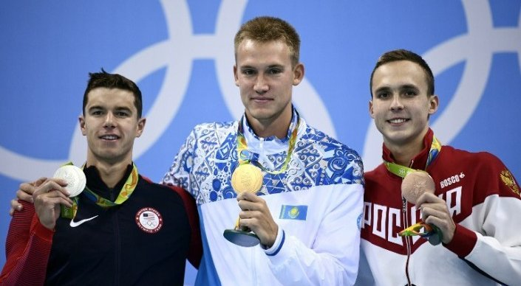
Дмитрий Баландин- пловец

Slide 27
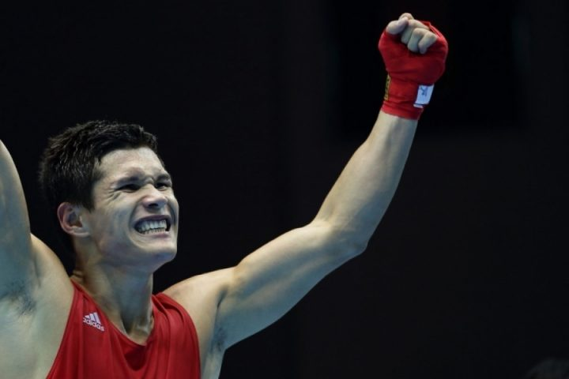
Боксёр - Данияр Елеусинов

Slide 28
Мы гордимся тем, что Казахстан называют в мире территорией дружбы и диалога. Для людей разной веры, живущих одной мечтой о добре и дружбе по силам задача построения нового Казахстана в новом мире"
(Н.А.Назарбаев)

Slide 29
схема отчета:
выбор темы будущего проекта
(каждая группа выбрала свою тему)
- подбор дидактического материала для реализации проекта
- подбор материала для привлечения, повышения компетенции родителей по данной теме
- обогащение развивающей среды по теме проекта( в течение проекта)
-постановка проблемы перед детьми
- реализация проекта
- итоговое мероприятие по проекту с привлечением родителей

Slide 30
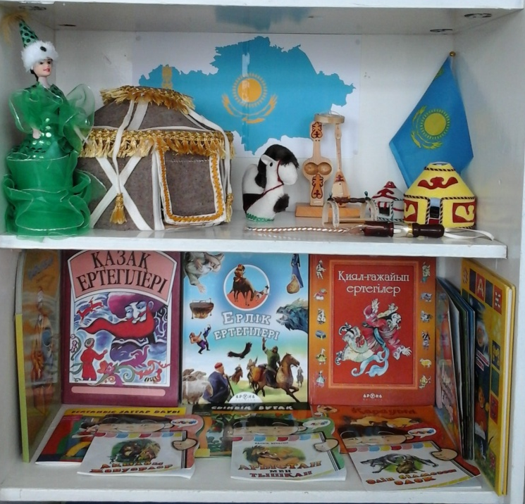
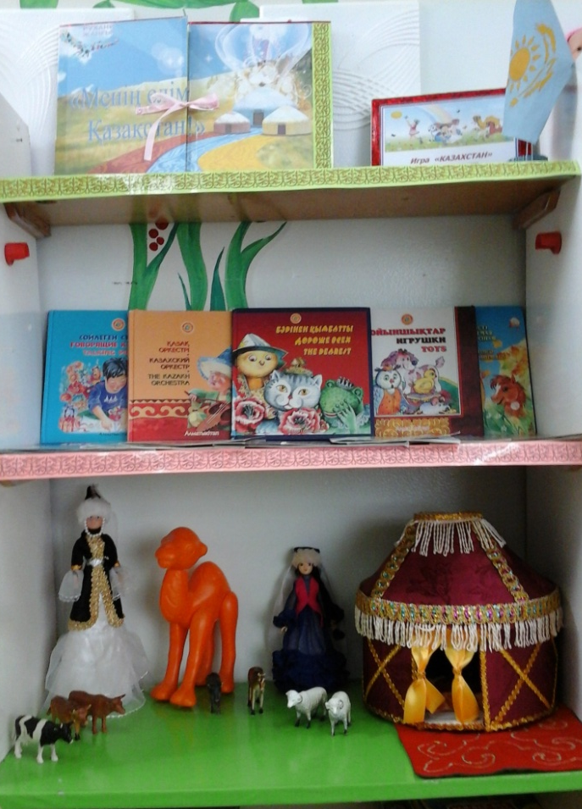
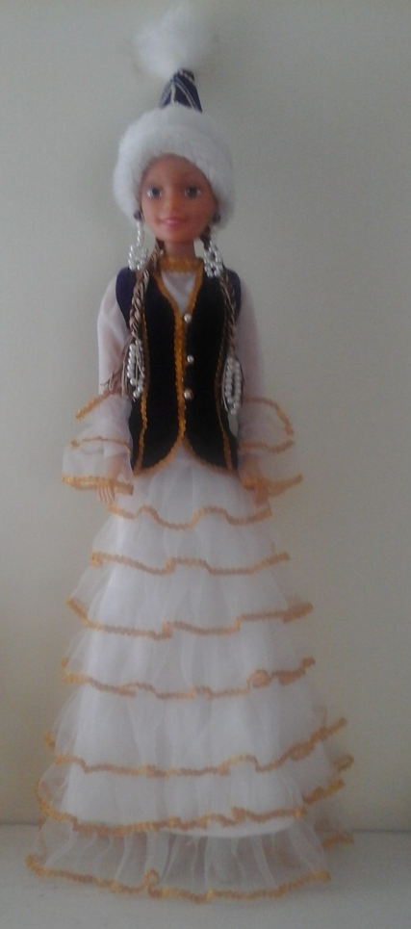
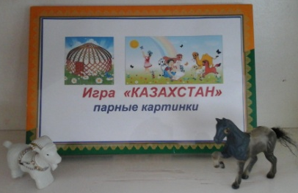
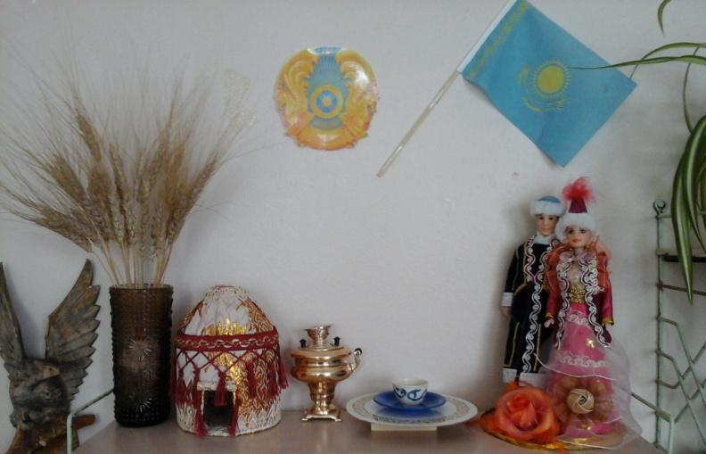
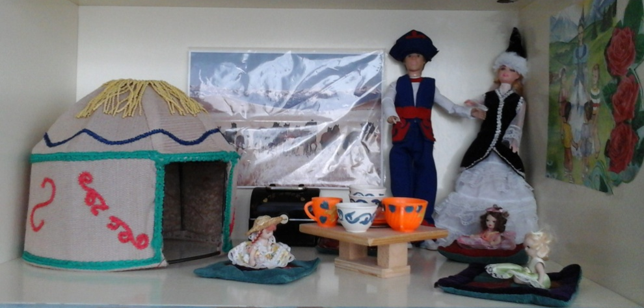
Смотр-конкурс

Slide 31
Решение педагогического совета:
Положения о консультационном пункте утвердить
Инструкцию о пропускном режиме довести до сведения родителей / ответственные: педагоги. Срок : до 20.04.2018.
Приказ о завершении 2017-2018 уч года принять к сведению / ответственные: педагоги. Срок : до конца уч года.
Творческую лабораторию воспитателя Кирисюк М.Ф. рекомендовать использовать на практике. / ответственные : все педагоги. Срок : постоянно.
Список педагогов, подавших заявления на аттестацию на 2018-2019уч г утвердить. / заведующая д/с Кушерова Г.О.
Продолжить работу по нравственному воспитанию дошкольников, используя новые технологии обучения и воспитания (метод проектного обучения, музейная педагогика, здоровьесбережение), отражать ее в циклограмме воспитания и обучения детей / ответственные воспитатели, специалисты, срок : 2018-2019 учебный год
Повышать профессиональную компетентность по проблеме патриотического воспитания дошкольников. / ответственные : все педагоги. Срок : постоянно.
Одобрить работу педагогов во всех группах.

